Slide 1


내가 기획한 ICT가
세상을 바꾼다면?
SW개발/HW제작 설계서
프로젝트 명 : 대형병원 내 입원환자 케어를 위한 지능형 자율주행 로봇
2023. 07. 04
(에스퍼스 로보틱스) – 김대중, 송현준, 임준형, 최준하, 최태오
Mentor 김복주

Slide 2

수행 단계별 주요 산출물
단계 | 산출물 | 응용 소프트웨어 | 응용 하드웨어
 |  | ∙빅데이터 ∙인공지능 ∙블록체인 등 | ∙IoT ∙로봇 ∙드론 등
분석 | unity robotics 분석 | ○ | ○
 | Rp lidar, opencr 코드 분석 | ○ | ○
 | 0-drive 메뉴얼 분석 | ○ | ○
요구사항 분석 | 요구사항 정의서 | ○ | ○
 | 유즈케이스 정의서 | △ | △
아키텍처 설계 | 상부 구동부 설계 | ○ | ○
 | 하부 구동부 설계 | ○ | ○
 | 전체 프로파일 설계 | ○ | ○
 | 센서 탑재부 설계 | - | ○
개발 | unity 강화학습 환경 모델 개발 | ○ | ○
 | unity-ros 통신 및 취합 | ○ | △
 | o-drive 제어 및 ros 통신 | ○ | ○
 | yolo를 활용한 영상처리 모델 | △ | △
 | Rp-lidar 이용한 slam-nav | ○ | ○
 | 식판 구동부 미션 수행 | △ | -
 | Rp lidar - opencr 호환 | - | ○
테스트 / 구현 | unity 자율주행 강화학습 | △ | △
 | unity-ros 통합 학습 실현 | △ | △
 | 종료 개발 최적화 및 마무리 | △ | △
※ ○ 필수, △ 선택

Slide 3
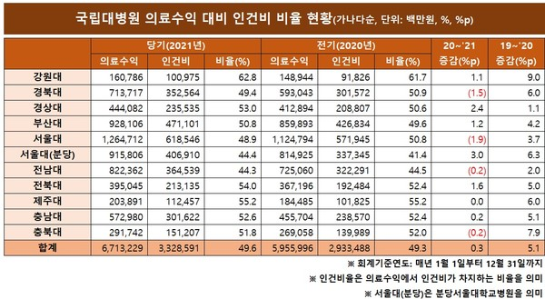
| 시장/기술 환경 분석서
- 1 기술 발전 동향
2) 인건비 지출의 절반을 차지하는 단순반복 업무 수행인력 고용
이러한 인건비 지출에서 상당 부분을 차지하는 것은 단순반복 업무를 위한 인력을 고용하는데 쓰인다. 이러한 단순반복 업무는 특히 입원환자 병동에서 많이 요구된다. 입원환자 병동에는 환자들이 사용하는 시트와 환자복의 세탁 및 운반. 환자들이 생활하며 발생하는 쓰레기나, 의료폐기물 등의 운반. 환자에게 제공될 식사 운반과 회수. 입원환자들에게 제공돼야 할 약제의 수령과 운반, 배부. 등등 전문적인 지식 및 기술이 필요하지 않은 단순반복 업무가 많다.
현재 병원들은 이러한 단순반복 업무에 계약직을 고용하는 것조차 부담스러워 하고 있으며, 인력 파견이나 단기 아르바이트 모집을 통해 해결하고 있다. 하지만 이것도 위에서 보듯이 이러한 인력을 고용하는데 지출하는 인건비는 거의 한계에 도달했음을 알 수 있다.
1) 병원 수익의 절반에 상당하는 병원 인건비 지출 비중
의료 산업은 인력 집약적인 산업이기 때문에 인건비에 대한 지출은 클 수밖에 없다. 위의 자료를 보면 국립대병원들은 의료수익의 거의 절반을 인건비로 지출하는 등 인건비 부담이 높은 것으로 나타난다. 심지어 이런 인건비 지출은 점점 커지는 추세다. 통상 병원의 경우 의료수익의 45%, 대학병원의 경우 의료수익의 50% 이하로 인건비 지출이 유지되어야 병원 경영에 부담이 커지지 않는다는 것을 고려하면, 현재 병원들이 지출하는 인건비가 거의 한계에 도달했다고 볼 수 있다.

Slide 4
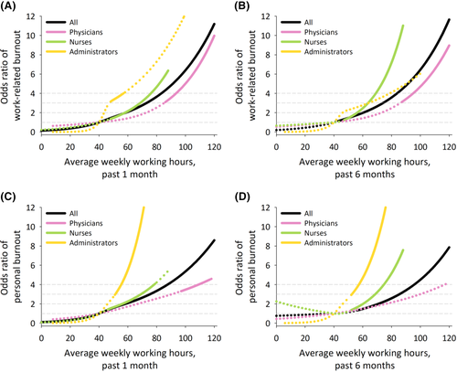
| 시장/기술 환경 분석서
- 1 기술 발전 동향
3) 병원 의료 전문 인력들에게 전가되는 단순반복 업무로 인한 의료 서비스의 질 하락과 의료 인력의 과부화
또한, 모든 단순반복 업무를 인력을 고용해 해결하기에는 재정적 부담이 크므로 이런 단순반복 업무들이 의료 전문 인력에게 할당되는 경우가 많다. 65개 병원의 간호사 중 대부분이 음식물과 식판 운반과 같은 비간호 업무를 경험하였다고 답했다. 의료 인력에게 할당되는 비간호 업무는 그들이 환자 간호나 교육, 상담과 같은 전문적인 기술을 요구하는 간호 업무에 시간을 덜 할애하는 결과를 낳는다. 이는 곧 환자 낙상, 투약 오류와 같은 사고로 이어져 양질의 진료제공을 감소하게 해 의료 서비스의 질을 하락 시킨다.
또한, 이런 비간호 단순반복 업무는 업무를 수행하는 것 자체만으로도 의료 전문 인력들을 소진시키는데 유의미하게 기여한다.(2019, 간호사의 업무 부담에 따른 정서적 소진) 그리고 단순반복 업무로 인해 만들어지는 긴 근무 시간과 짧은 수면 시간은 의료 전문 인력의 번 아웃에 매우 큰 영향을 끼친다.

Slide 5
| 시장/기술 환경 분석서
- 1 기술 발전 동향
1. 기술 필요성 제기
1) 단순한 기능 모듈 추가로 다른 대형 시설에서도 사용 가능
병원 토탈 케어 로봇의 핵심 기능은 자율주행 기능이며 약 배달, 식사 배달, 경로 안내 등의 기술은 부차적인 기술이다. 그러므로 다른 대형 시설에서 요구되는 부차적 기능을 수행할 수 있는 모듈을 추가함으로써 그대로 실사용 할 수 있는 범용성을 가진다.
2) 병원 내 운송 및 물류 프로세스 관리
사람이 크게 관여하던 운송 및 물류 프로세스를 병원 토탈 케어 로봇이 상당 부분 자동화 시키면서 운송 및 물류 프로세스의 효율성을 크게 높일 수 있고, 그 관리 또한 용이 해진다.
3) 병원 내 다양한 단순반복 업무의 자동화
자율주행 기능과 다른 부차적인 기능들을 조합해 병원의 많은 단순반복 업무를 자동화 할 수 있다. 현재 자동화 가능할 것이라 생각하는 단순반복 업무에는 입원환자 식사 배달 및 회수, 시트-환자복 등의 생활 용품 배달 및 회수, 환자에게 제공되는 약제 수령 및 배달 등이 있다.

Slide 6
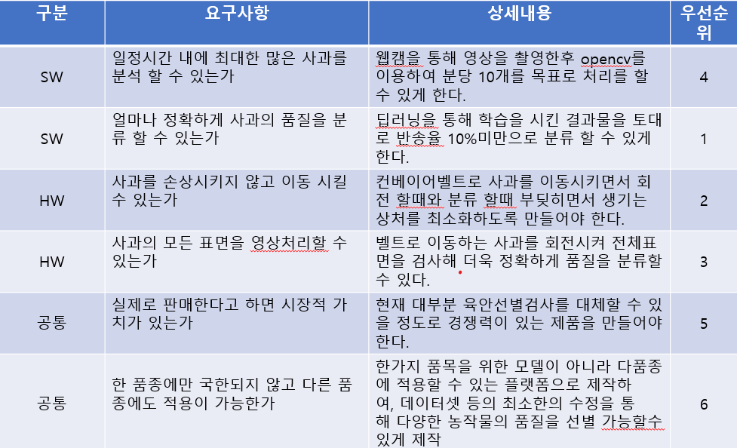
| 요구사항정의서
S/W
MOTOR
Odrive를 활용한 모터 제어
1
S/W
자율주행
Navigation 및 unity 활용한 자율주행
2
H/W
프로파일 몸체 제작
프로파일 활용하여 모바일 로봇 제작
3
S/W
카메라의 객체인식
Yolo를 통한 딥러닝 및 객체 인식
4
S/W
객체 인식 후 동작 수행
객체 인식하여 토픽 받으면 식판 구동부 및 벨 울리기 동작 수행
5
H/W
식판 구동부 제작
모터 사용해서 벨트 움직이도록 제작
6

Slide 7
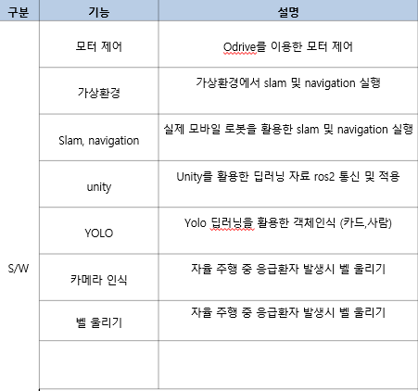
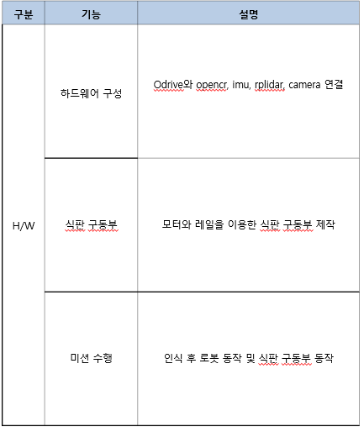
| 요구사항정의서
서비스에 대한 설명

Slide 8
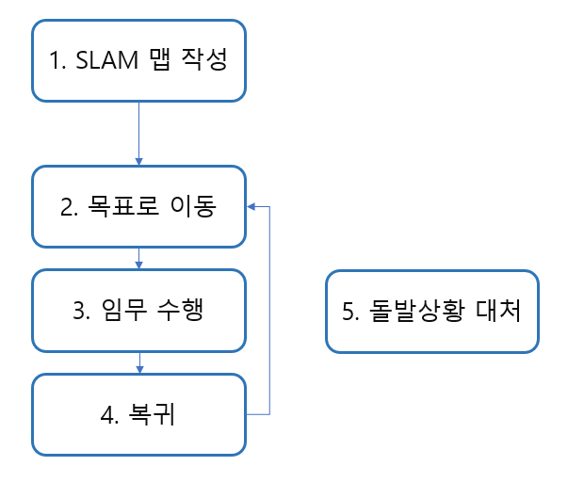
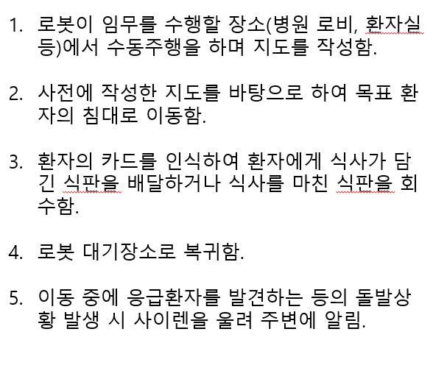
| 서비스 구성도 - 서비스 시나리오

Slide 9
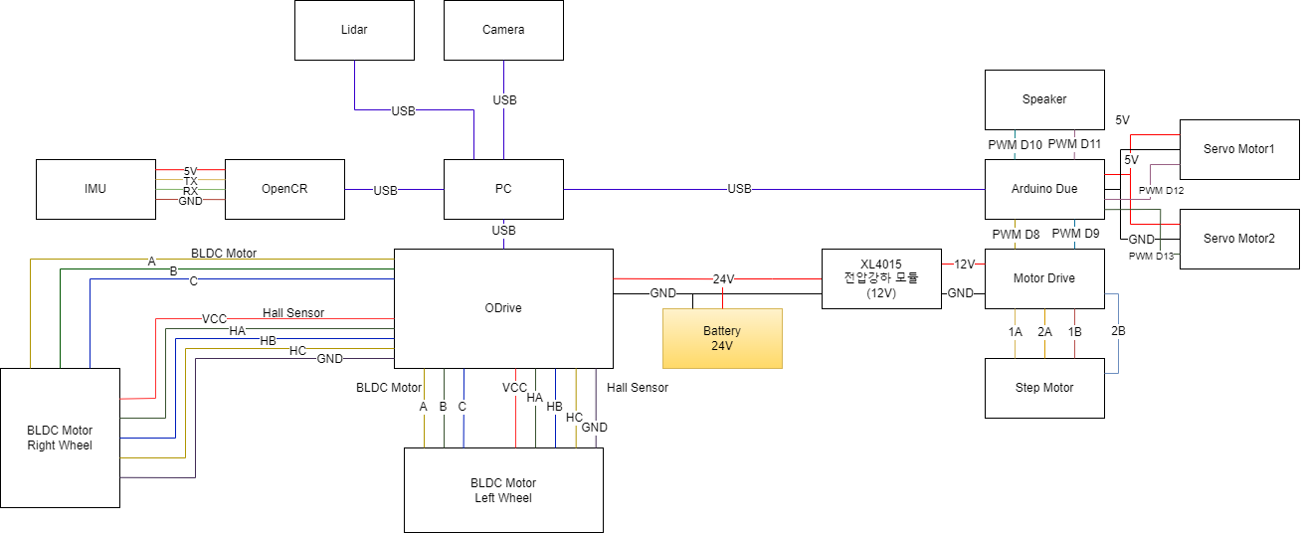
| 하드웨어/센서 구성도

Slide 10
| 기능 처리도
SLAM
목표로 이동
Left
Motor
목표 입력
Left
Motor
ODrive
ODrive
Right
Motor
Right
Motor
PC
PC
Controller
IMU
IMU
Encoder
Navigation
Encoder
SLAM
LiDAR
LiDAR
Map

Slide 11
| 기능 처리도
임무 수행
복귀
Left
Motor
ODrive
Depth
Camera
Left
Motor
Right
Motor
ODrive
Right
Motor
PC
Servo
Motor 1
PC
카드 인식
IMU
Due
Servo
Motor 2
Encoder
Navigation
Step
Motor
LiDAR
Photo-
resistor
Map

Slide 12
| 기능 처리도
돌발 상황
Depth
Camera
Left
Motor
ODrive
PC
Right
Motor
환자 인식
Due
Speaker

Slide 13
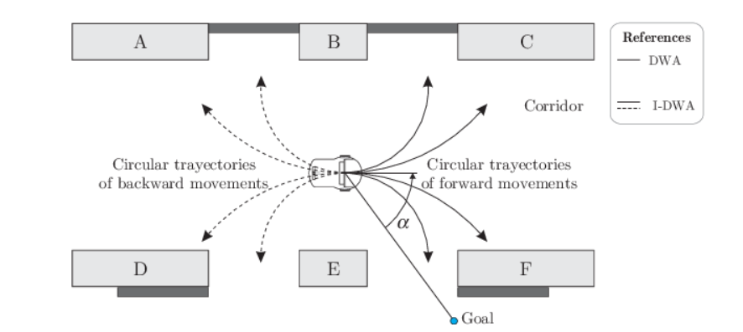
| 자율주행 알고리즘 명세서
서비스에 대한 설명
로봇의 control space로부터 불연속적으로
샘플링한다.
각각의 샘플링된 속도에 대해, 현재 로봇의 상태에서 시뮬레이션을 수행한다.
시뮬레이션의 결과로 나온 경로들을 평가한다.
부적절한 경로들을 제거한다.
가장 점수가 높은 경로를 선택하고, 이에 관련된 속도 값을 mobile base로 보낸다.

Slide 14
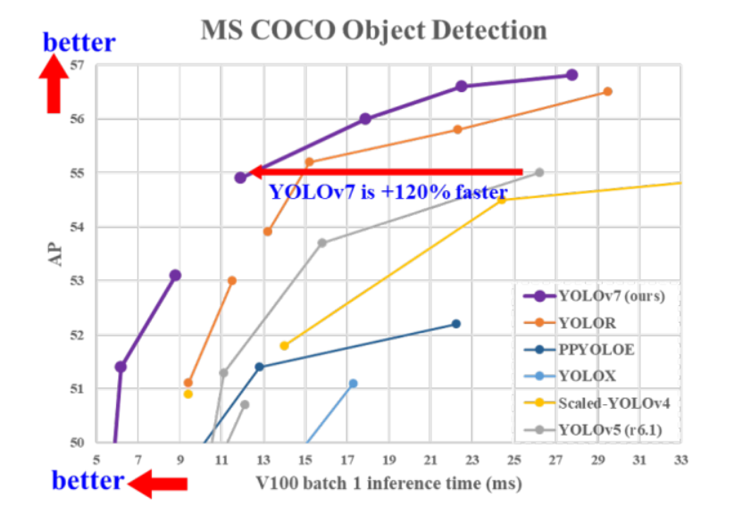
| YOLO알고리즘 상세설명서
Model reparameterization 학습시 여러개의 레이어들을 학습하고 inference시에는 해당 레이어들을 하나의 레이어로 fusing함
Label assignment Ground truth를 그냥 사용하는 것이 아니라 모델의 prediction, ground truth의 distribution을 고려하여 새로운 soft label 생성 기존 label assignment방법들이 다른 branch에서 도출되는 다른 output에 대해 dynamic label assignment strategy 방법을 제안
extend and compound scaling 방법을 통해 계산에 효율적으로 사용

Slide 15
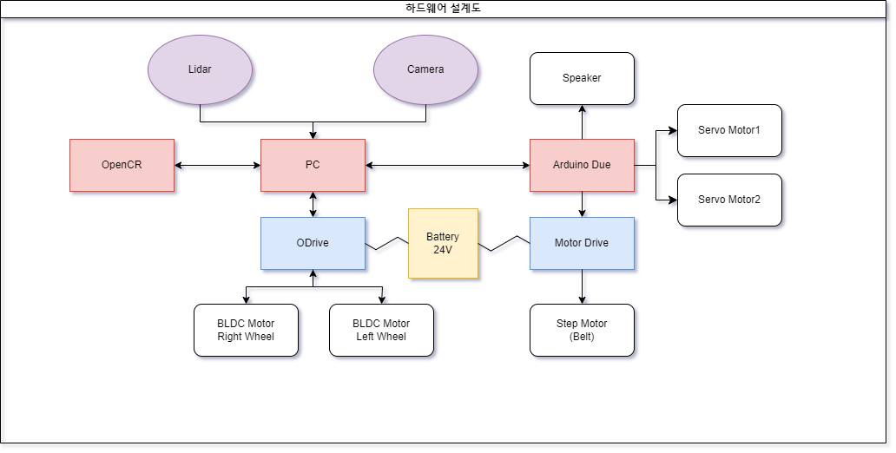
| 하드웨어 설계도

Slide 16
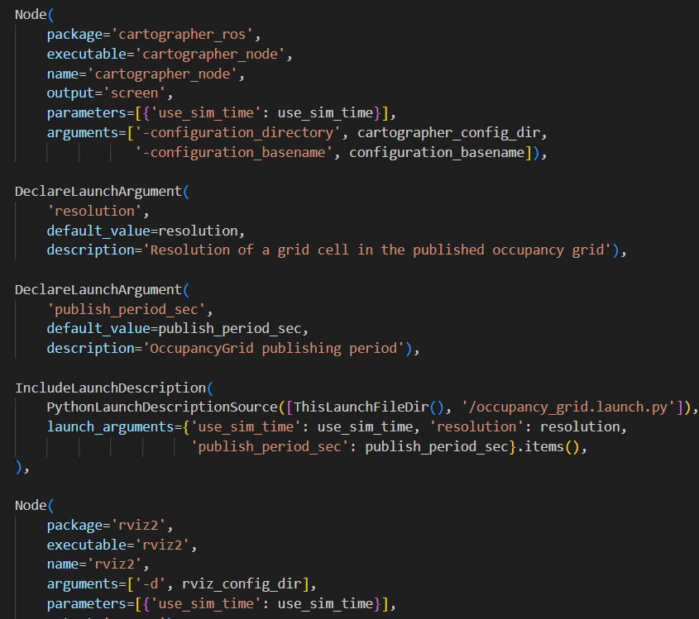

| 핵심 소스코드
– cartographer

Slide 17
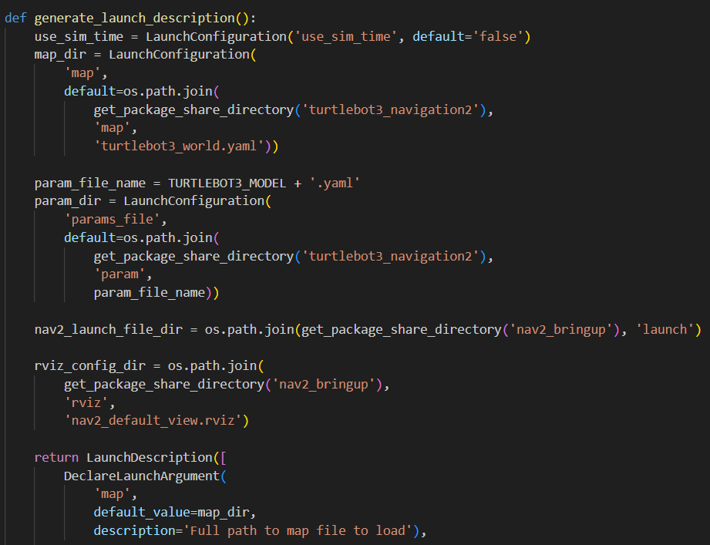
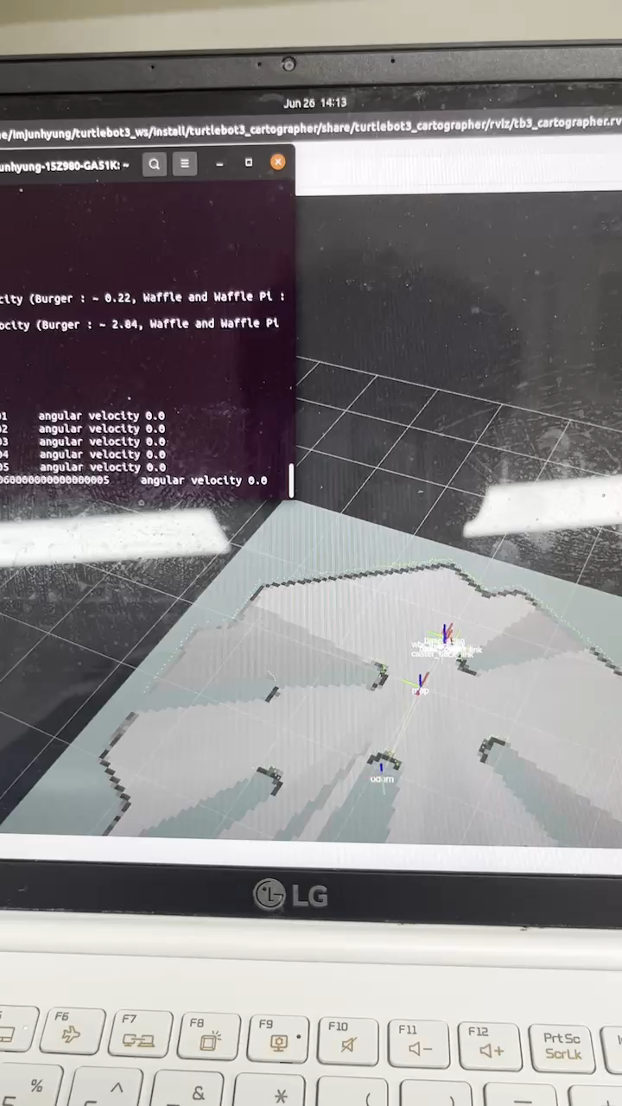
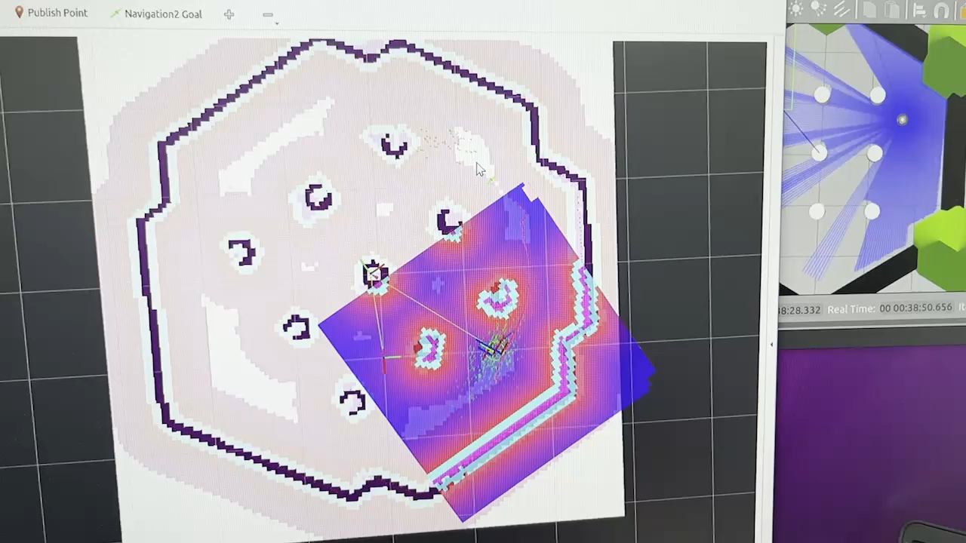
| 핵심 소스코드
– navigation

Slide 18
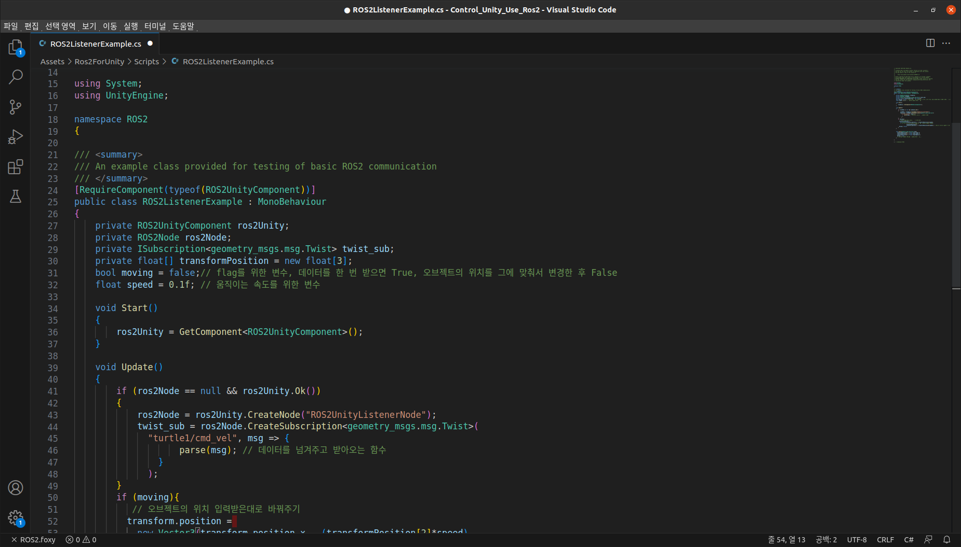
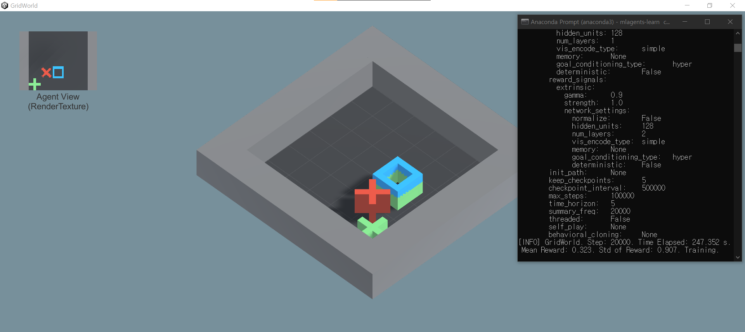
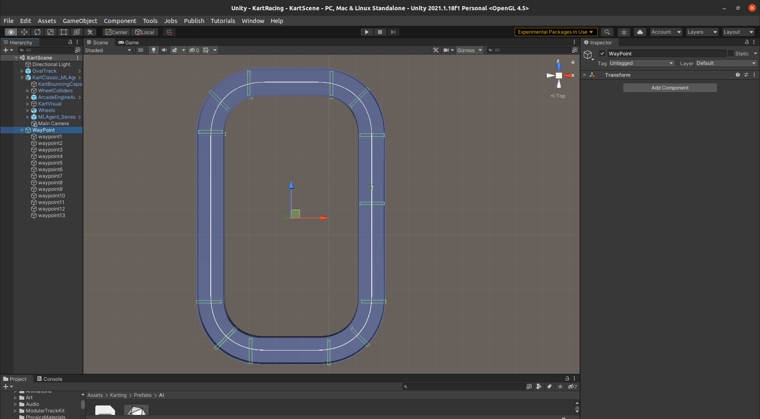
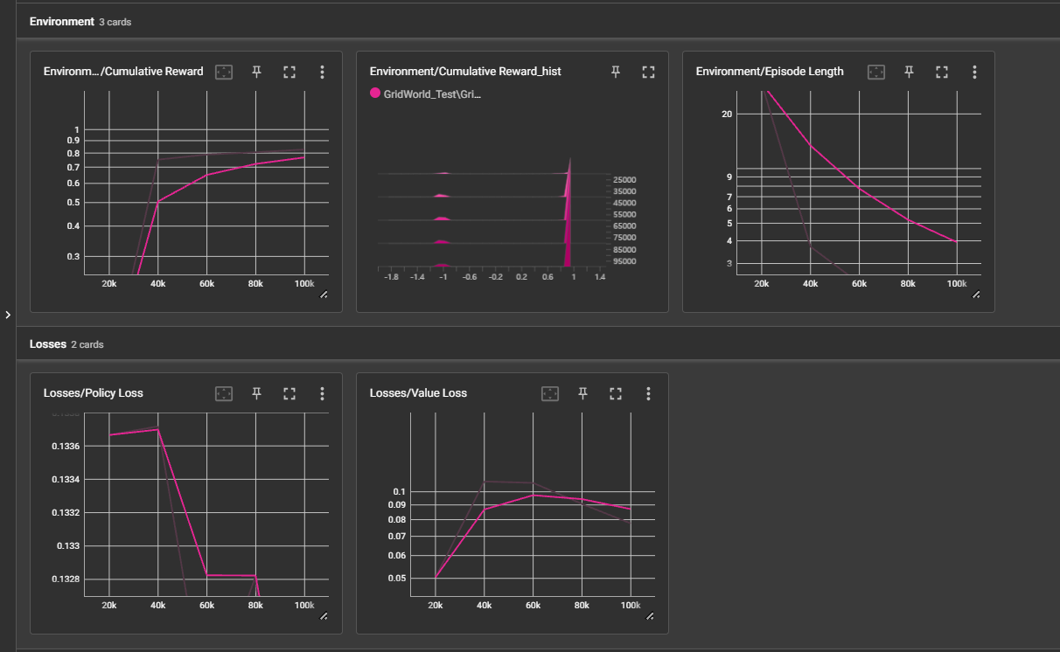
| 핵심 소스코드 – Learning

Slide 19
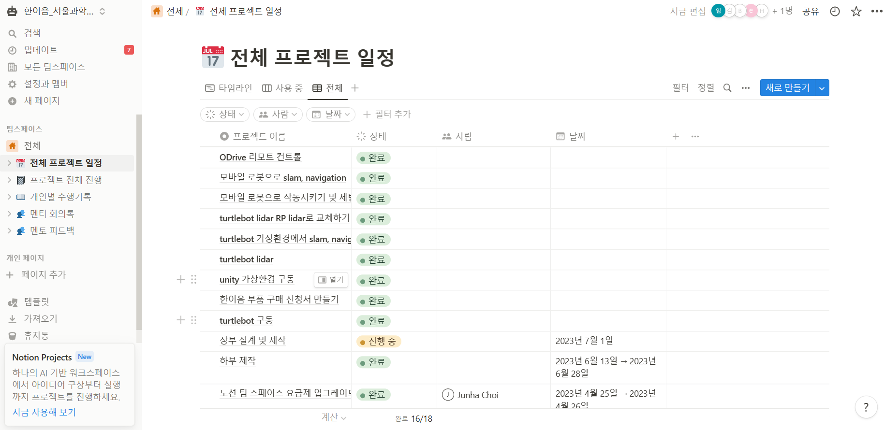
| 참조 – 프로젝트 관리
프로젝트 관리 툴 - 노션

Slide 20
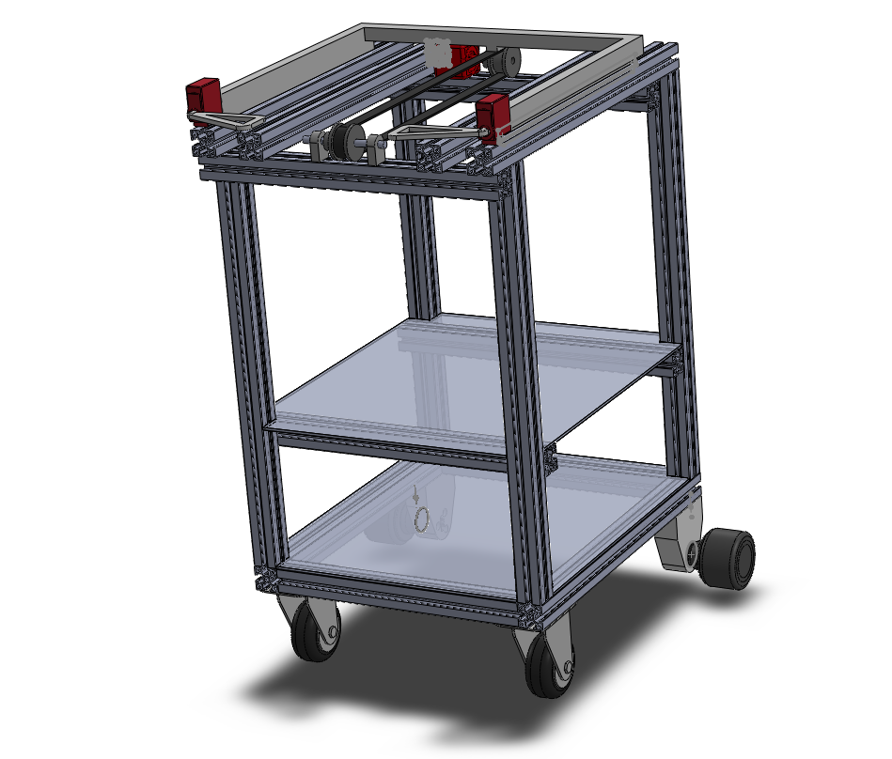
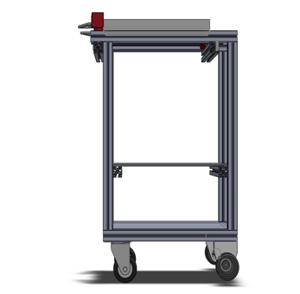
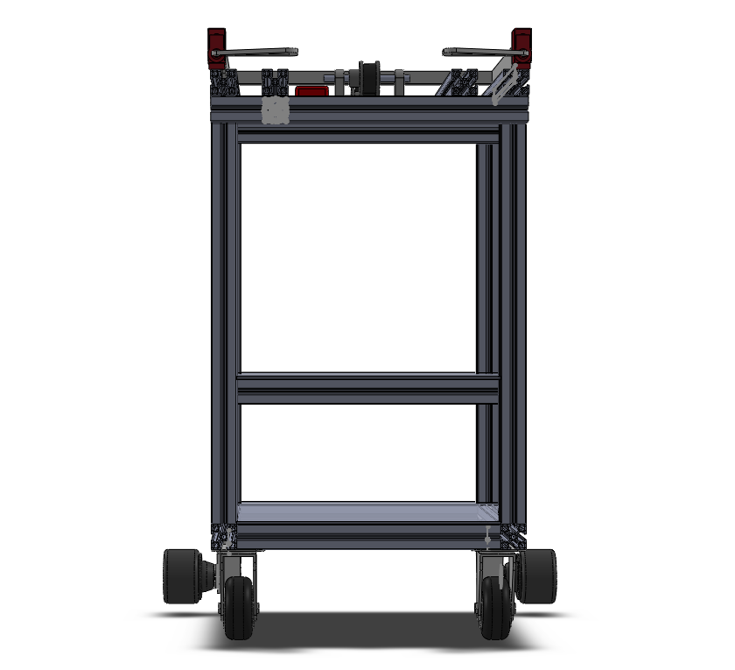
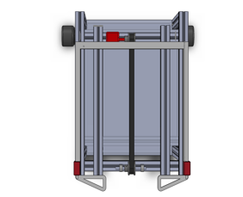
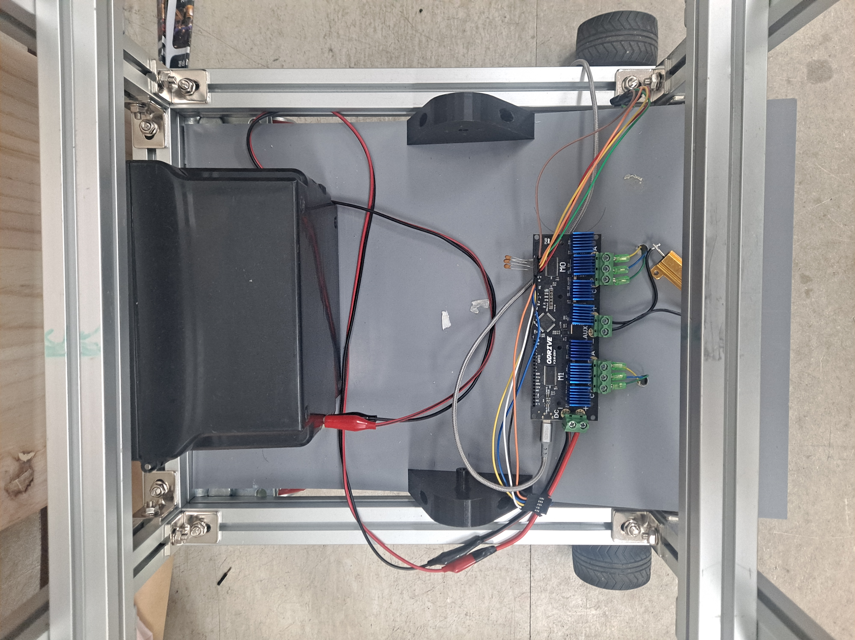
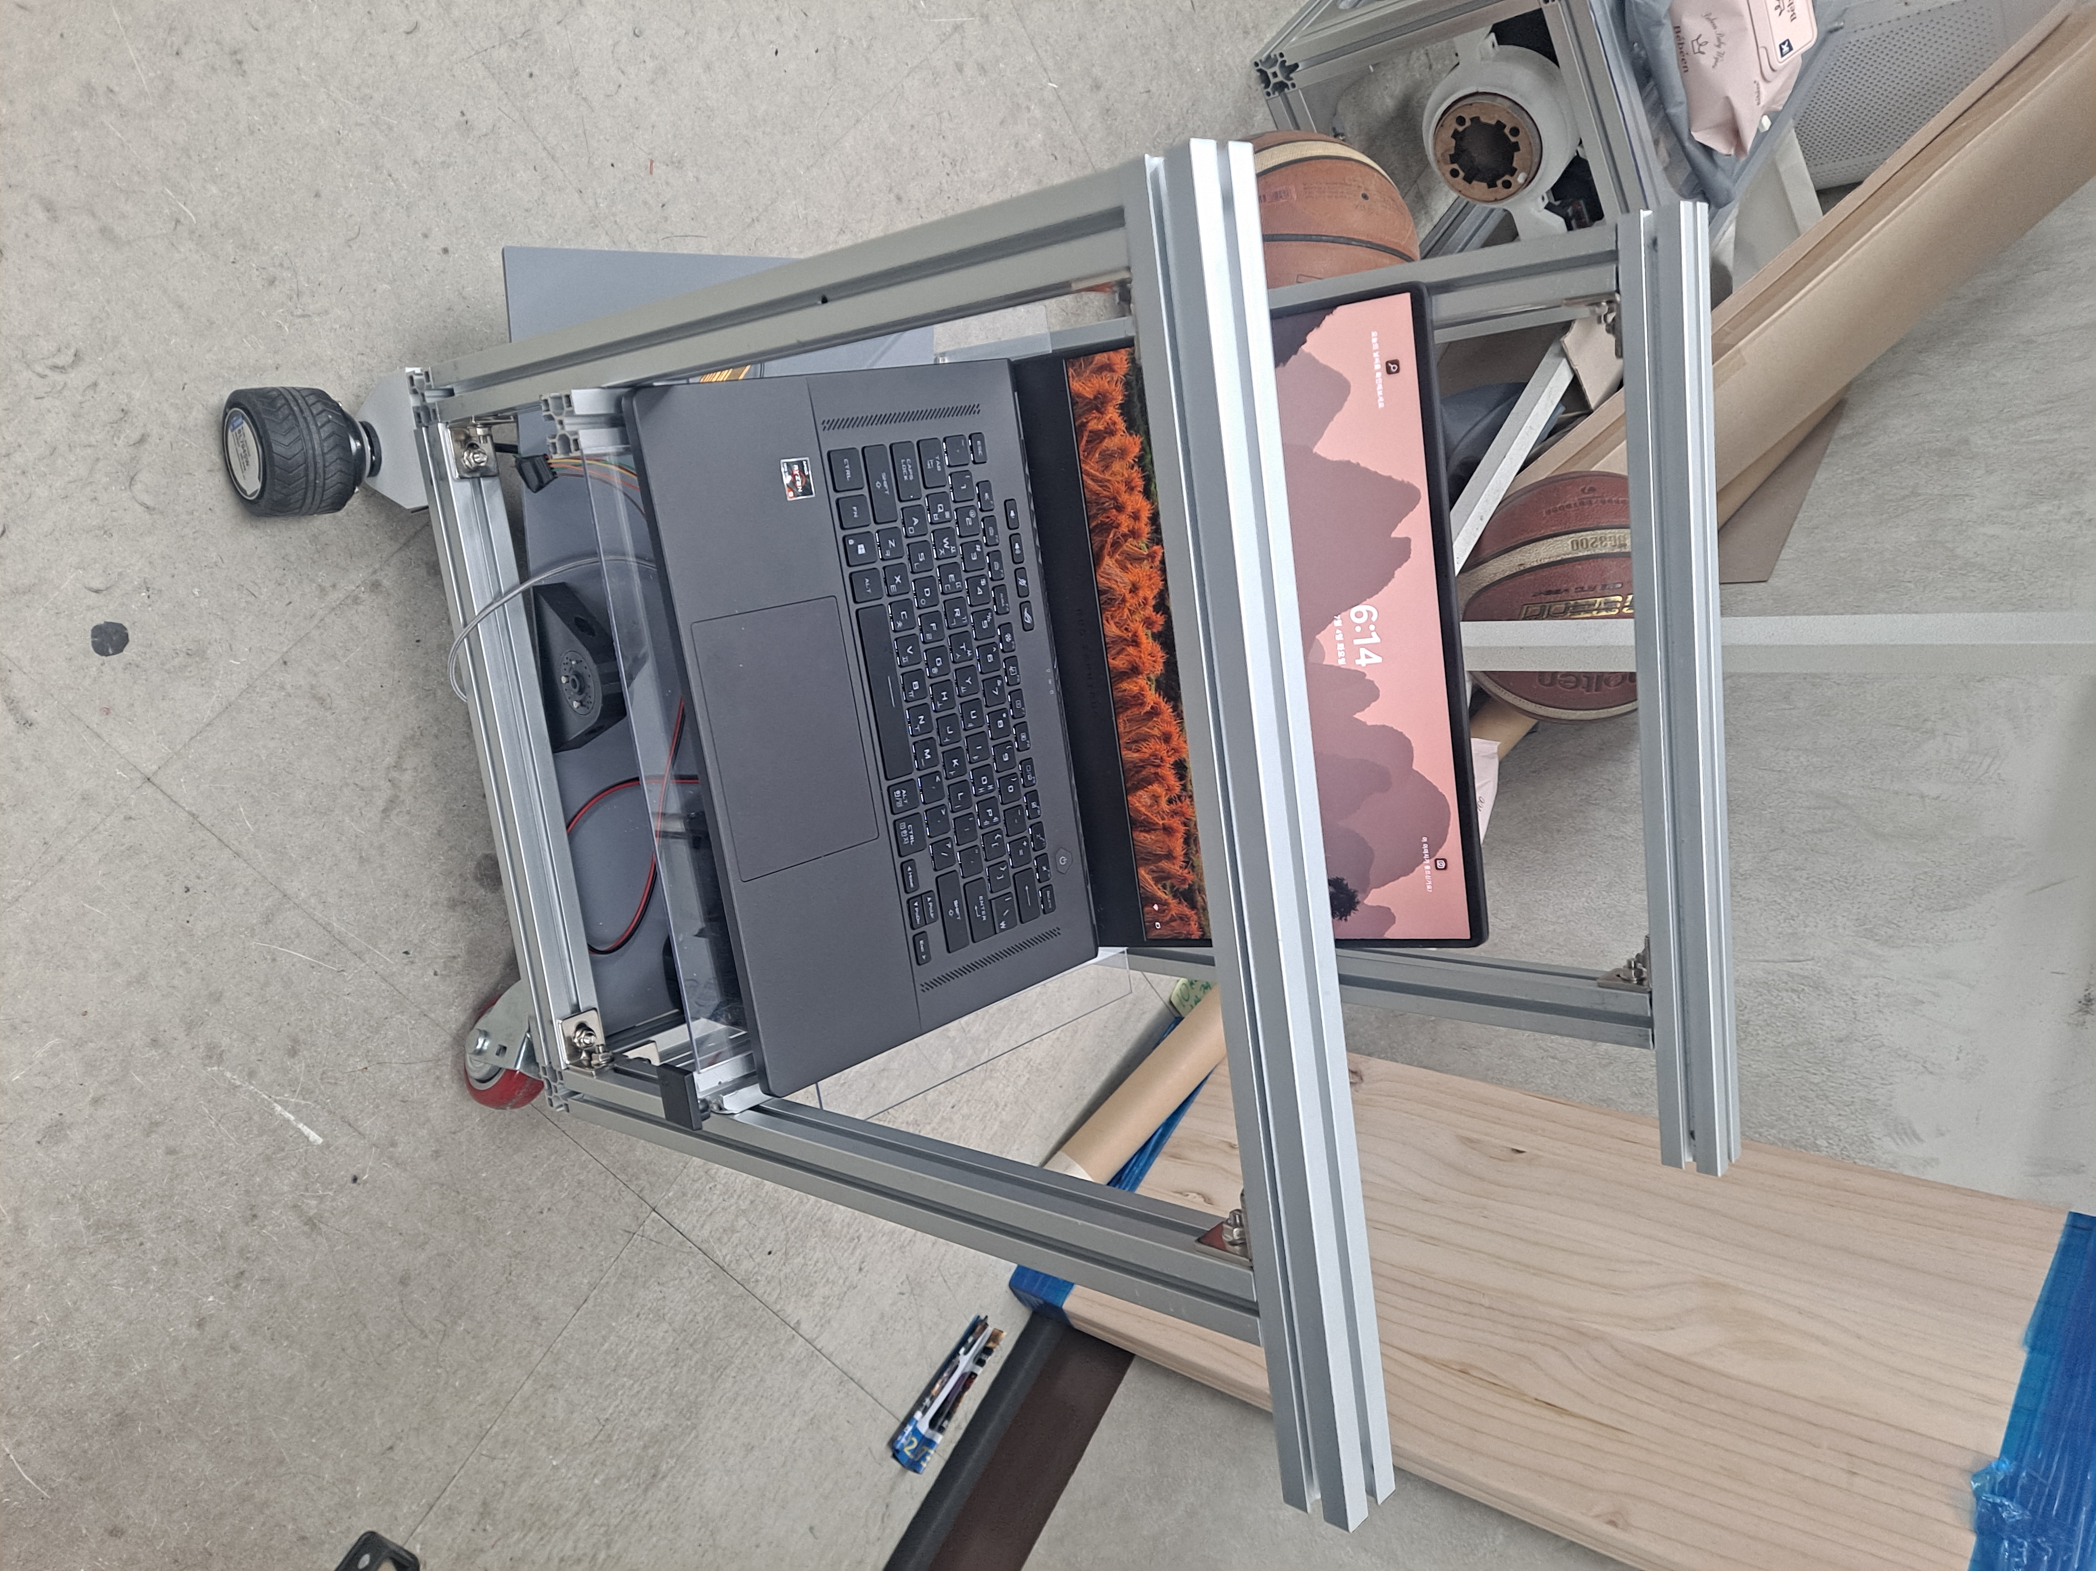
| 참조 – 하드웨어 설계 이미지

